Slide 1
台灣進出口貿易分析(90~104年)
組員:
資管二甲 B0444102 嚴信虹
資管二甲 B0444132 張仁樵
資管二乙 B0444247 陳彥廷

Slide 2
前言
我們想要了解台灣進出口的國家、產品分布，而其中產品又分主要貨品、產品細分類兩項。
主要探索台灣對中國大陸出口之依賴、日本進口之依賴、台灣對石油進口國家的分布，以及與韓國之比較。
另外探索進出口是否會受到年份及月分的影響。

Slide 3
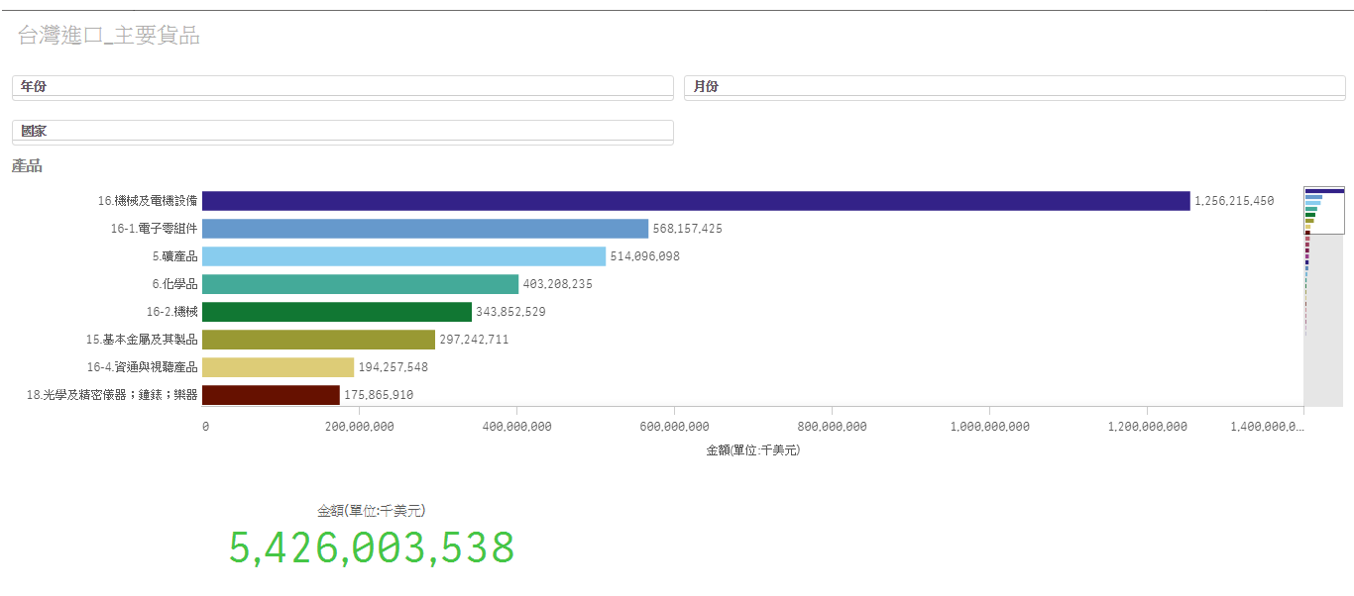
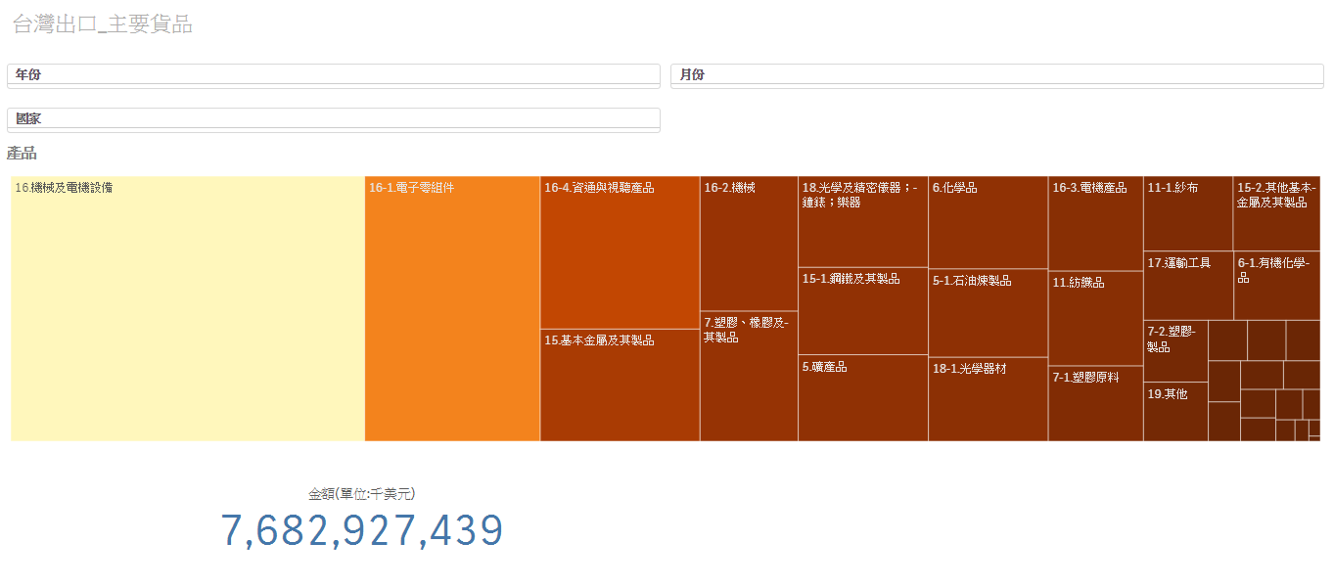
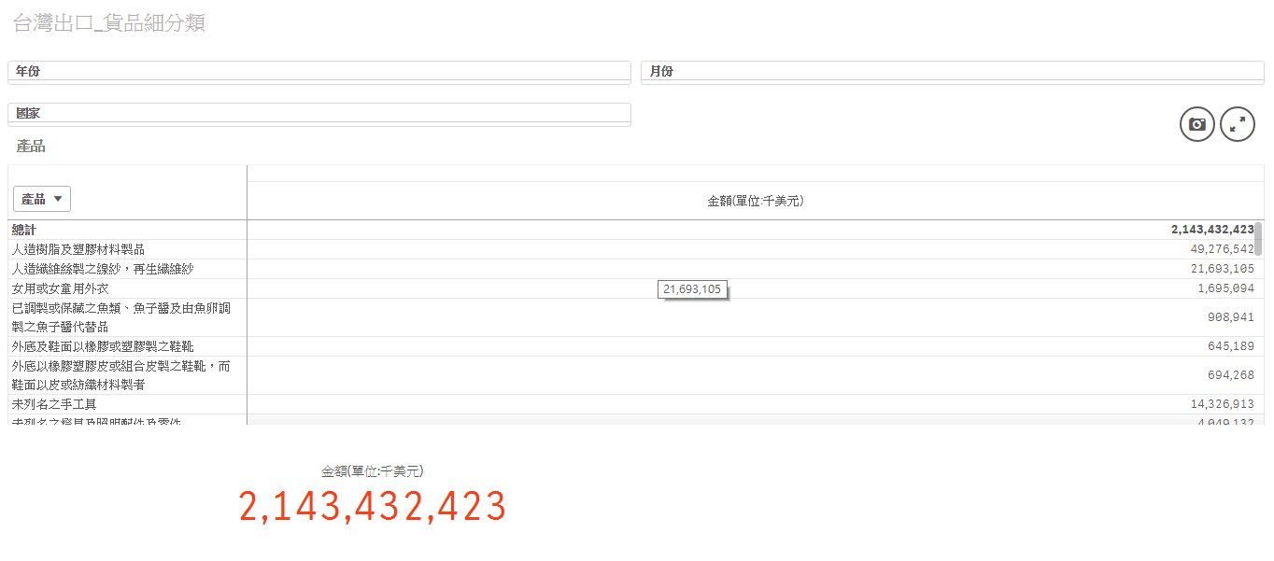
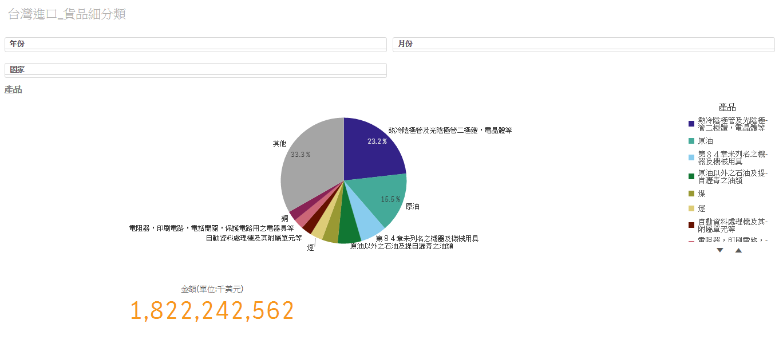
簡介
前四張工作表分別為介紹台灣進出口的主要貨品和貨品細分類的簡介，工作表的上方有三個篩選窗格分別為年份、月份、國家可供使用者選取，而中間都有一個圖讓使用者較好視覺化的理解，最後最下方使用一個來顯示所貿易的金額(單位:千美元)。
(如右下角動畫之播放)

Slide 4
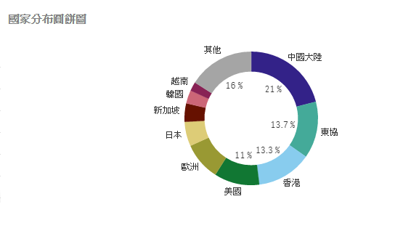
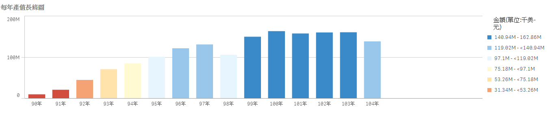
對中國大陸之依賴
我們可以利用從第五、六張工作表發現，我國出口對中國大陸的依賴非常高，無論是在主要貨品或是貨品細分類上(分別為21%、21.4%)，占了我國超過1/5的出口比例，而且有逐年增加的趨勢。然後民國98年(1999年)，受到1997年開始的亞洲金融風暴影響，中國大陸的投資客縮減投資，就明顯地能看出1999年我國的出口金額降低了不少，由此我國的出口很容易受到中國大陸的投資客影響。所以我們應該減少對中國大陸之依賴。

Slide 5
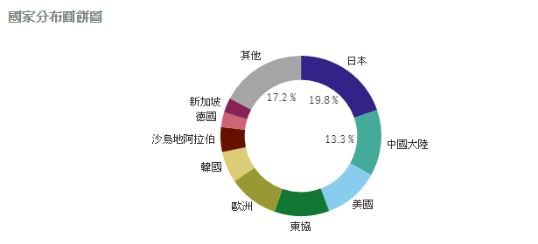
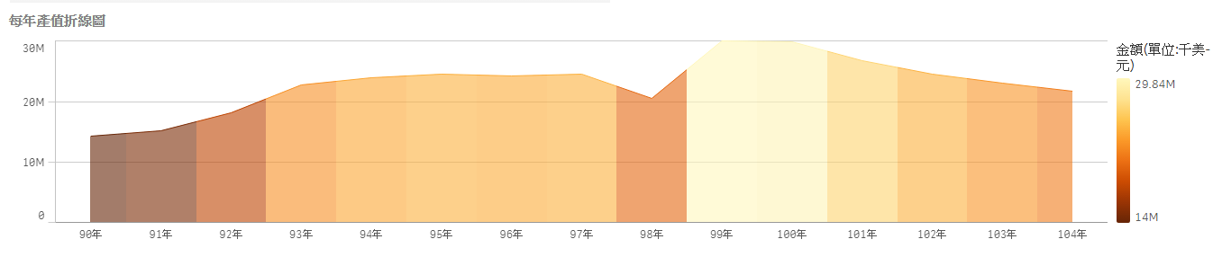
對日本之依賴
我們可以從第七、八張工作表發現我國進口對日本也相對偏高的依賴，而不是想像中的中國大陸，(分別為19.8%、18.7%)我們覺得可能跟國人的消費習慣有關，譬如電子產品、水產品、或者動漫之相關周邊產品。但是近年或許是受到日本311核災的影響有逐年降低的趨勢。

Slide 6
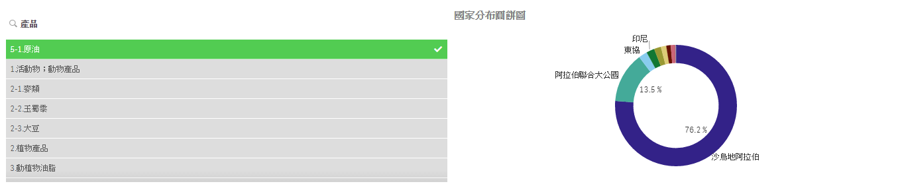
原油進口極度依賴
我們能夠透過第七張工作表發現，我國原油進口，幾乎完全集中在沙烏地阿拉伯和阿拉伯聯合大公國這兩個國家上，(分別為76.2%、13.5%)，如果這兩個國家同時都有戰爭，我國的原油進口將面臨一個極大的困難，所以我國未來應該多分一些風險在其他國家上。

Slide 7
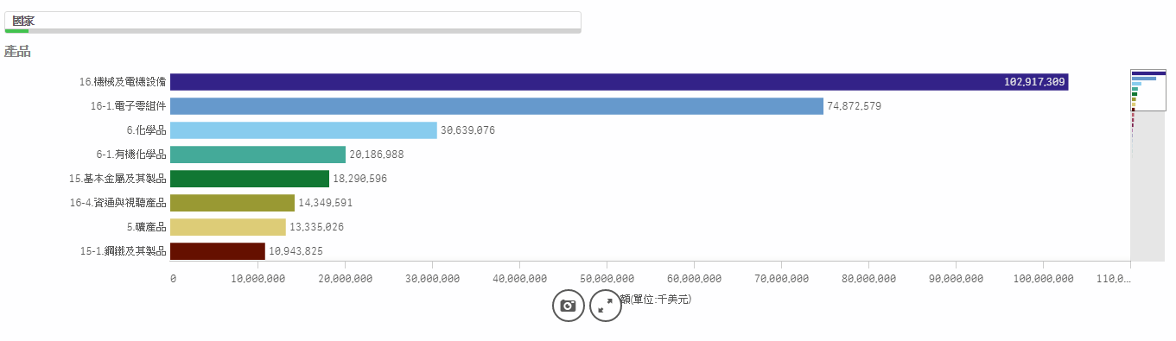
與韓國之比較
從第三張工作表中，我們將國家點至韓國後，我們可以發現電子零件之產品佔了前兩名，我們覺得可能是受到Samsung產品的影響，而我們另外可以看到資通與視聽產品也排到了第六名，我們覺得可能受到近年國人喜歡韓劇、韓流明星的緣故，以及韓國善用各種行銷手段，也間接影響到國人的消費偏好。

Slide 8
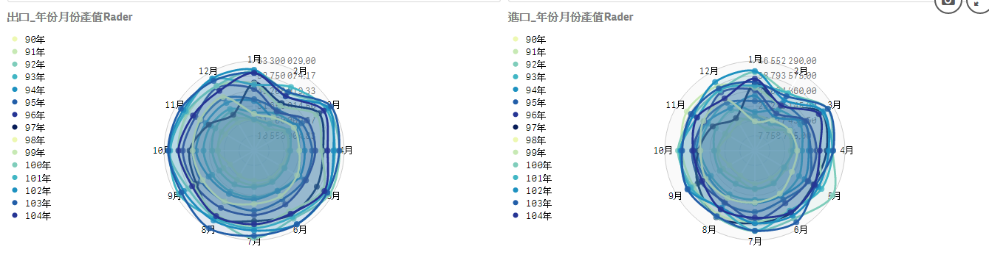
年份月份對進出口的影響
我們可以利用第九、十張的工作表中的Rader圖發現我國在民國98年(1999年)的進出口產值，都比前幾年降低不少，我們認為是受到1997年開始的亞洲金融風暴後的連帶影響，另外我們發現2月的進出口產值也是偏低，我們認為除了2月本身較少天外，還有可能受到我國的春節大部分都是在2月的影響。

Slide 9
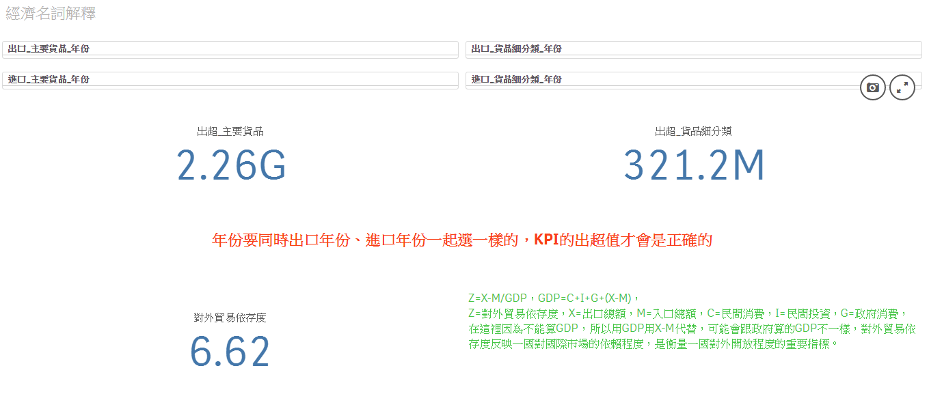
名詞解釋
我們可以從第十一張工作表中看到我國從民國90年~104年每年的貿易額都是出超的狀態，而對外貿易依存度有逐年降低的趨勢(從11.51~6.62)。

Slide 10
參考資料
中華民國財政部_貿易統計資料查詢
http://web02.mof.gov.tw/njswww/WebProxy.aspx?sys=100&funid=defjsptgl

